Slide 1
Vorbereitung zum Coding Dojo
Folgendes installieren/einrichten
Java JDK 1.7
Eclipse (z.B. Juno, 4.2 Juno)
Eclipse-Plug-ins:
InfiniTest (JUnit-Tests ausführen beim Speichern) http://infinitest.github.io
EclEMMA (Code Coverage): http://update.eclemma.org/
ObjectAid (Klassendiagramme aus Code generieren) http://www.objectaid.net/update
Eclipse-Projekt(e) auschecken und im Eclipse-Workspace importieren:
ObserverExample (GitHub) https://github.com/itbastian/CodingDojoDPA.git
eigenen Rechner (einzeln oder pro Paar mitbringen)

Slide 2
Was haben wir heute vor?
Design Pattern „Observer“ kennenlernen / besser verstehen
Lösungsidee
Design-Ziele
Muster am Beispiel implementieren
evtl. etwas von EMF kennenlernen

Slide 3
Zeitplan
Vorstellung des Observer-Musters (ca. 15 Min.)
Muster selbst implementieren
Anwendungsproblem kennenlernen (ca. 5 Min.)
paarweise/einzeln Muster implementieren (ca. 20 Min.)
Diskussion / Vergleich einiger Lösungen (ca. 10 Min.)
Alternative Implementierung mit EMF (ca. 20 Min)
Euer Feedback und Fazit (10 Min.)

Slide 4

Design Pattern „Observer“
Anwendungsbeispiel:
Teile einer Software sollen auf Änderungen anderer Objekte reagieren.
Beobachtete Objekte sollen von Beobachtern unabhängig bleiben.
Kennt ihr dieses Entwurfsmuster?
Wann wird es benötigt / verwendet?

Slide 5
Design Pattern „Observer“
Struktur
Design-Ziele:
Subject von Observern entkoppeln,
Observer ergänzbar / austauschbar machen
Subject bleibt von Observern unabhängig (Observer-Schnittstelle), Abhängigkeit von konkr. Observer zu konkr. Subject
beliebig viele Observer können sich jederzeit registrieren/de-registrieren

Slide 6
Design Pattern „Observer“
Verhalten

Slide 7
Zeitplan
Vorstellung des Observer-Musters (ca. 15 Min.)
Muster selbst implementieren
Anwendungsproblem kennenlernen (ca. 5 Min.)
paarweise/einzeln Muster implementieren (ca. 20 Min.)
Diskussion / Vergleich einiger Lösungen (ca. 10 Min.)
Alternative Implementierung mit EMF (ca. 20 Min)
Euer Feedback und Fazit (10 Min.)

Slide 8
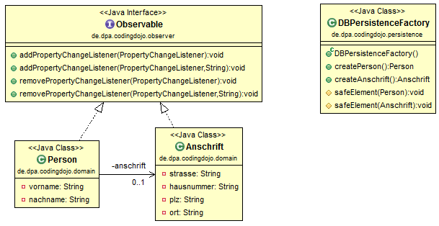
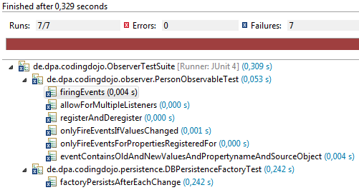
Unser Anwendungsbeispiel
Muster-Implementierung unvollständig, siehe TODOs im Code
Diverse Junit-Tests schon fertig

Slide 9
Aufgaben / Ziele
Observer-Motivation am Bsp.
Observer-Muster erklären
Klassen
Verhalten
Ziele (was möchte man flexibel/entkoppelt haben?)
Programmierübung, Musteranwendung
Java-Bean
EMF

Slide 10
Regeln für heute
Erst Vorhaben erklären, dann Code ändern!
Programmstruktur als Klassendiagramm in ObjectAid
Aktualisierung des Diagramms spätestens bei Wechsel des Piloten / Co-Piloten
Nur Java 6 & JUnit als Bibliotheken einsetzen
Heutiger Fokus: Programmierstil, insb. Bad Smells & Refactoring. Alle anderen Themen werden (heute) nicht diskutiert.

Slide 11
Retrospektive
Kanntet ihr Bad Smells vorher?
Ist der Begriff Bad Smell (nun) klar?
Haben die Refactorings die Qualität verbessert?
Sind die Alternativen Lösungsansätze hilfreich gewesen?
Zu welchen Themen würdet ihr gerne mehr erfahren?

Slide 12
Ausblick
Code Coverage
Was ist Code Coverage?
Wie hilft uns diese bei der Entwicklung?

